Slide 1


MANUAL DE
IDENTIDADE
VISUAL
Versão 1.0 | 2026
FORÇA QUE SE MOVIMENTA

Slide 2
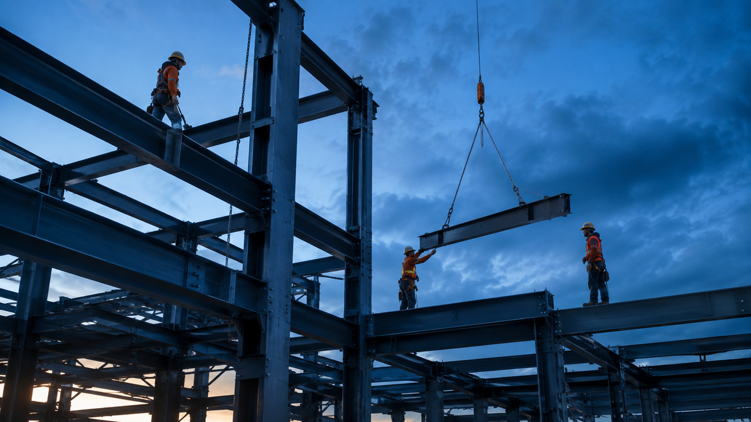
ESSÊNCIA VISUAL DA MARCA
ESTRUTURA +
MOVIMENTO
O azul representa estrutura, confiança, indústria e solidez. O laranja representa energia, ação, logística e proximidade.
Manual de Identidade Visual · Grupo ABR

Slide 3
CONSTRUÇÃO DA MARCA
A assinatura visual deve ser tratada como um conjunto,
sem reorganizar ou redesenhar proporções.
GRUPO
Descritor institucional que posiciona a marca
dentro de uma estrutura empresarial.
LINHA HORIZONTAL
Elemento de separação e organização da composição.
ABR
Elemento central e principal identificador da marca.
SEU PARCEIRAÇO!
Assinatura verbal que aproxima a marca de seus públicos.
MANUAL DE IDENTIDADE VISUAL
GRUPO ABR
02

Slide 4



O MONOGRAMA ABR
O ABR é o principal elemento de reconhecimento visual da marca.
Construção
Letras robustas, geométricas e integradas.
Potencial de uso
Pode funcionar independentemente da assinatura completa.
Prioridade
1. ABR · 2. Grupo ABR · 3. Grupo ABR + assinatura.
Redução
Quanto menor o espaço, mais simplificada deve ser a aplicação.
MANUAL DE IDENTIDADE VISUAL
GRUPO ABR
03

Slide 5
ASSINATURAS DA MARCA
Três níveis de assinatura garantem leitura em diferentes formatos.
Assinatura completa
Grupo + linha de apoio + ABR + Seu Parceiraço. Uso em campanhas, eventos, fachadas e apresentações.
Assinatura sem slogan
Uso quando a versão completa prejudicar a legibilidade: documentos, cabeçalhos, fichas e rodapés.
Monograma
Uso flexível em avatares, favicon, WhatsApp, uniformes, EPIs, brindes, ícones e aplicações pequenas.
MANUAL DE IDENTIDADE VISUAL
GRUPO ABR
04

Slide 6
PALETA CROMÁTICA OFICIAL
AZUL ABR
LARANJA ABR
AZUL PETRÓLEO
LARANJA PÁLIDO
#253575
#F18800
#142758
#FFFFFF
RGB 37 / 53 / 117
RGB 241 / 136 / 0
RGB 255 / 255 / 255
RGB 255 / 255 / 255
Solidez · confiança · estrutura · indústria · segurança · tecnologia
Energia · ação · agilidade · logística · proximidade · oportunidade
Contraste · respiro · áreas limpas · versões negativas
Contraste · respiro · áreas limpas · versões negativas
O azul domina. O laranja conduz. O branco organiza.
MANUAL DE IDENTIDADE VISUAL
GRUPO ABR
05

Slide 7
PROPORÇÃO CROMÁTICA
Azul é estrutura. Laranja é ação. Branco é respiro.
Diretriz visual
O azul deve ocupar a maior parte da identidade; o laranja deve pontuar.
Proporção orientativa
60–80% azul, 10–20% laranja e áreas restantes em branco/neutros.
Objetivo
Evitar que a comunicação fique predominantemente promocional.
MANUAL DE IDENTIDADE VISUAL
GRUPO ABR
06

Slide 8
O GRAFISMO ABR
A curva laranja é um elemento gráfico proprietário, não apenas um detalhe do logotipo.
Função
Transmitir movimento, continuidade e direção.
Aplicações
Barras, faixas, separadores, molduras, fundos, transições, sinalização e materiais digitais.
Assinatura secundária
Pode reforçar reconhecimento mesmo quando o logotipo não está em destaque.
MANUAL DE IDENTIDADE VISUAL
GRUPO ABR
07

Slide 9
SISTEMA DE FORMAS
O sistema gráfico combina indústria, precisão e proximidade.
Geometria
Representa indústria, precisão e engenharia.
Retas
Representam estrutura, organização e estabilidade.
Curvas
Representam movimento, logística e proximidade.
Equilíbrio
Evita que a identidade fique excessivamente rígida.
MANUAL DE IDENTIDADE VISUAL
GRUPO ABR
08

Slide 10
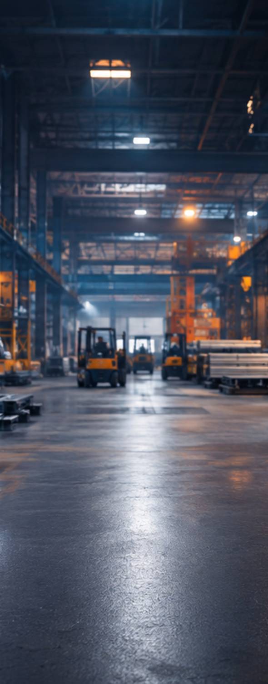
DIREÇÃO VISUAL
A marca deve ocupar um território entre indústria e relacionamento.
Buscar
Estética industrial, moderna, limpa, robusta e humana.
Evitar
Marca genérica de material de construção, distribuidora tradicional sem diferenciação, comunicação complicada ou tecnológica demais.
Território visual
Indústria + relacionamento: técnica com proximidade.
MANUAL DE IDENTIDADE VISUAL
GRUPO ABR
09

Slide 11
CONTRASTE
A identidade depende de contraste forte para manter leitura e reconhecimento.
Preferencial
Azul ABR + branco; azul ABR + laranja; laranja ABR + branco.
Evitar
Laranja em fundos complexos, azul em imagens escuras sem proteção e branco sem contraste.
Cuidado
Não misturar cores externas à paleta sem critério.
MANUAL DE IDENTIDADE VISUAL
GRUPO ABR
10

Slide 12
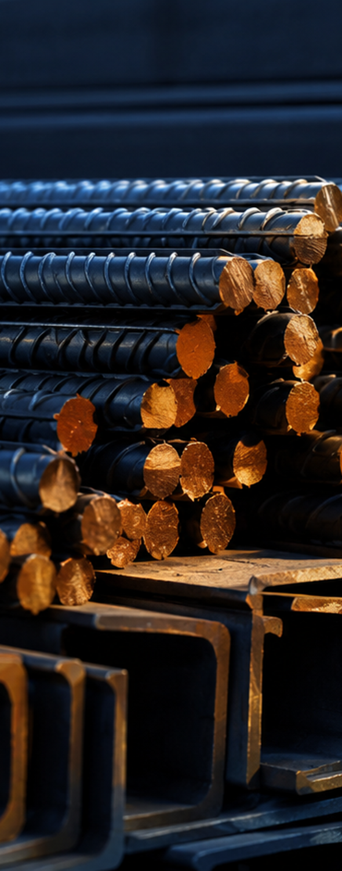
FUNDOS FOTOGRÁFICOS
A marca nunca deve disputar atenção com o fundo.
Proteção de leitura
Criar área limpa para preservar contraste da logo.
Recursos permitidos
Área azul, tarja institucional, box, gradiente de proteção ou área negativa da fotografia.
Princípio
Fotografia valoriza a operação, mas a marca precisa permanecer legível.
MANUAL DE IDENTIDADE VISUAL
GRUPO ABR
11

Slide 13
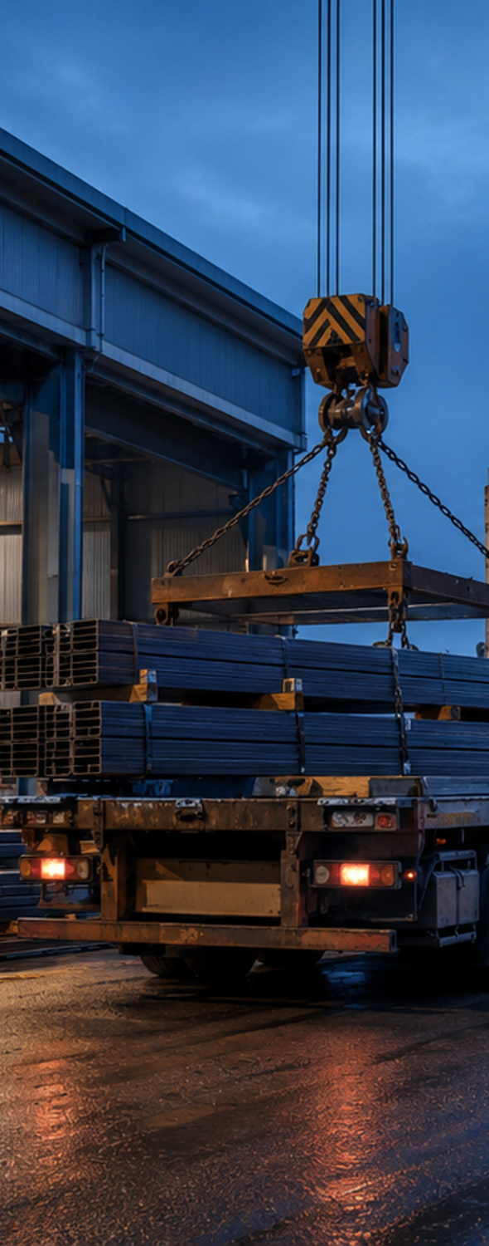
FOTOGRAFIA
A fotografia do Grupo ABR deve mostrar a empresa em ação.
Priorizar
Produtos, estoque, fábrica, corte, dobra, produção, carregamento, caminhões, entregas, obras, estruturas, colaboradores, clientes e atendimento.
Direção
Privilegiar escala, textura, profundidade e ação.
Mensagem
O aço deve aparecer como parte de uma operação real.
MANUAL DE IDENTIDADE VISUAL
GRUPO ABR
12

Slide 14
TEXTURA
Texturas do universo do aço funcionam como elementos secundários de comunicação.
Exemplos
Chapa, metal, perfis, estruturas, solda, linhas industriais e superfícies metálicas.
Uso correto
Complementar a comunicação sem prejudicar a leitura.
Papel visual
Adicionar profundidade, robustez e contexto industrial.
MANUAL DE IDENTIDADE VISUAL
GRUPO ABR
13

Slide 15
TIPOGRAFIA
A tipografia editorial deve acompanhar a geometria da marca.
Famílias
Nexa para títulos, chamadas e números. Montserrat para subtítulos, textos, dados e especificações.
Títulos
Peso Bold ou Semibold, com escala e impacto.
Subtítulos
Medium ou Semibold, com função de organização.
Corpo e dados
Regular ou Medium, sempre com legibilidade.
MANUAL DE IDENTIDADE VISUAL
GRUPO ABR
14

Slide 16
HIERARQUIA VISUAL
Toda peça deve responder rapidamente: o que é, por que importa e o que devo fazer?
01. Mensagem principal
Grande, objetiva e direta.
02. Informação de apoio
Explica ou contextualiza.
03. Produto ou imagem
Demonstra a solução.
04. CTA
Orienta a ação.
05. Marca
Consolida a identificação.
MANUAL DE IDENTIDADE VISUAL
GRUPO ABR
15

Slide 17
COMUNICAÇÃO COMERCIAL
O Grupo ABR não deve competir apenas por preço.
Valor comunicado
Disponibilidade, qualidade, agilidade, variedade, precisão, logística, atendimento e capacidade operacional.
Preço
Pode ser argumento, mas não deve ser a identidade da marca.
Posicionamento
Vender solução e confiança, não apenas desconto.
MANUAL DE IDENTIDADE VISUAL
GRUPO ABR
16

Slide 18
COMUNICAÇÃO TÉCNICA
Conhecimento técnico sem comunicação complicada.
Princípio
Autoridade técnica deve ser visualmente acessível.
Tabelas e medidas
Devem ter hierarquia, espaçamento, contraste, organização e padronização.
Resultado
Informação técnica clara, útil e rápida de interpretar.
MANUAL DE IDENTIDADE VISUAL
GRUPO ABR
17

Slide 19
REDES SOCIAIS
As redes sociais devem manter reconhecimento imediato.
Base visual
Azul ABR + branco + laranja ABR.
Função do laranja
Conduzir o olhar em títulos, números, botões, selos, chamadas e destaques.
Consistência
Mesmo formatos diferentes precisam parecer parte do mesmo sistema.
MANUAL DE IDENTIDADE VISUAL
GRUPO ABR
18

Slide 20
LINGUAGEM VISUAL PARA CONTEÚDO
Diferentes tipos de conteúdo podem coexistir sem parecerem marcas diferentes.
Institucional
Maior quantidade de azul e branco.
Comercial
Pode aumentar a presença do laranja.
Técnico
Mais branco, azul e grafite; laranja apenas para destacar.
MANUAL DE IDENTIDADE VISUAL
GRUPO ABR
19

Slide 21
FROTA
A frota deve explorar o reconhecimento à distância.
Prioridade
ABR grande, depois Grupo ABR, depois Seu Parceiraço.
Informações secundárias
Devem ser reduzidas ao mínimo necessário.
Objetivo
A lateral do caminhão deve funcionar como uma grande assinatura móvel da empresa.
MANUAL DE IDENTIDADE VISUAL
GRUPO ABR
20

Slide 22
UNIFORMES
O uniforme operacional deve priorizar identificação, segurança, conforto e consistência.
Combinações
Azul ABR + branco; azul ABR + laranja; cinza + azul ABR; branco + azul ABR.
Aplicação
O monograma deve ser priorizado para bordados e aplicações pequenas.
Resultado esperado
Legibilidade e reconhecimento sem comprometer função e segurança.
MANUAL DE IDENTIDADE VISUAL
GRUPO ABR
21

Slide 23
EPIS
O monograma ABR é recomendado para aplicações reduzidas.
Preservar
Contraste, legibilidade, integridade da marca e requisitos de segurança.
Áreas maiores
A assinatura completa pode ser utilizada quando houver espaço suficiente.
Critério
Segurança e leitura vêm antes do excesso de informação.
MANUAL DE IDENTIDADE VISUAL
GRUPO ABR
22

Slide 24
FACHADAS
A fachada deve privilegiar reconhecimento.
Prioridade
Grupo ABR, seguido pela identificação da unidade quando necessário.
Cor
O azul pode funcionar como elemento predominante.
Destaque
O laranja pode aparecer como elemento arquitetônico ou faixa de destaque.
MANUAL DE IDENTIDADE VISUAL
GRUPO ABR
23

Slide 25
SINALIZAÇÃO INTERNA
A sinalização deve possuir função prática e ser objetiva.
Azul
Identificação e organização.
Branco
Leitura e clareza.
Laranja
Alertas, direcionamento e destaques.
MANUAL DE IDENTIDADE VISUAL
GRUPO ABR
24

Slide 26
MATERIAIS COMERCIAIS
A identidade deve permanecer reconhecível em documentos e peças comerciais.
Aplicações
Orçamentos, propostas, catálogos, tabelas, apresentações, folders, fichas técnicas e materiais promocionais.
Marca
Deve aparecer de forma consistente, mas não precisa ocupar grandes áreas em todos os documentos.
Critério
Reconhecimento com organização e sobriedade.
MANUAL DE IDENTIDADE VISUAL
GRUPO ABR
25

Slide 27
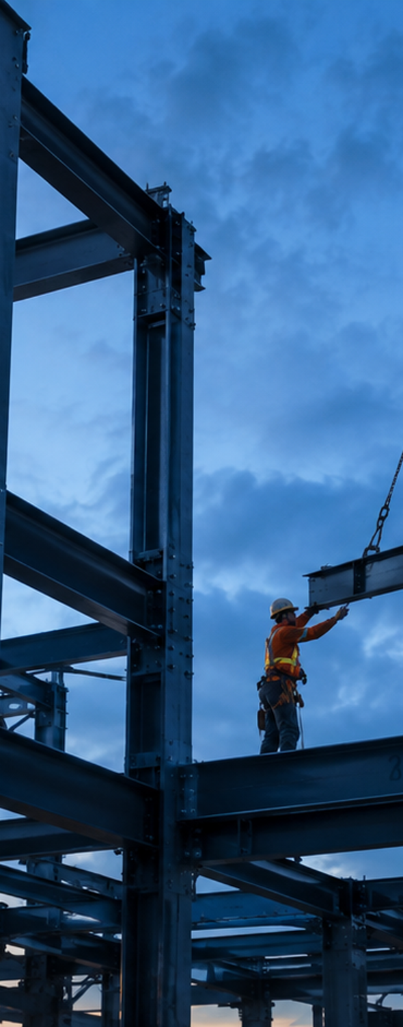
EVENTOS
Eventos permitem uma utilização mais expressiva do sistema visual.
Protagonismo
O conceito Seu Parceiraço! pode assumir mais destaque.
Sistema
Azul fornece estrutura; laranja fornece energia; fotografias mostram a realidade; monograma reforça reconhecimento.
Tom
Mais presença e energia sem perder a força institucional.
MANUAL DE IDENTIDADE VISUAL
GRUPO ABR
26

Slide 28
USOS INCORRETOS
A marca deve preservar proporção, cor, contraste e integridade.
Não alterar
Proporções, cores oficiais, tipografia, organização ou desenho da marca.
Não aplicar efeitos
Sombras, brilhos, bevel, 3D, contornos, distorções ou inclinações.
Não comprometer leitura
Evitar fundos sem contraste, versões de baixa qualidade e uso parcial do monograma.
Não recriar
Utilizar apenas arquivos oficiais da marca.
MANUAL DE IDENTIDADE VISUAL
GRUPO ABR
27

Slide 29
PRINCÍPIO DE REDUÇÃO
Quando a área disponível diminuir, a identidade deve simplificar.
Grande formato
Assinatura completa.
Médio formato
Assinatura sem slogan.
Pequeno formato
Monograma ABR.
Objetivo
Manter reconhecimento em diferentes escalas.
MANUAL DE IDENTIDADE VISUAL
GRUPO ABR
28

Slide 30
PRINCÍPIO DE MOVIMENTO
O laranja deve ser utilizado como elemento de condução visual.
Função
Sublinhar, apontar, separar, destacar, enquadrar e criar direção.
Regra
A função do laranja não é simplesmente colorir.
Objetivo
Conduzir o olhar e sinalizar ação.
MANUAL DE IDENTIDADE VISUAL
GRUPO ABR
29

Slide 31
PRINCÍPIO DE SOLIDEZ
O azul deve funcionar como a base da comunicação.
Grandes superfícies azuis
Representam institucionalidade, confiança, estrutura e escala.
Estabilidade
Mantém a identidade visual estável mesmo quando fotografias, campanhas e conteúdos mudam.
Papel visual
Construir a percepção de empresa sólida e confiável.
MANUAL DE IDENTIDADE VISUAL
GRUPO ABR
30

Slide 32
MATRIZ DE APLICAÇÃO
Contexto
Azul
Laranja
Branco
Fotografia
Institucional
Alto
Baixo
Médio
Médio
Comercial
Alto
Alto
Médio
Alto
Técnico
Alto
Baixo
Alto
Médio
Redes sociais
Alto
Médio/alto
Alto
Alto
Frota
Alto
Médio
Alto
Médio
Eventos
Alto
Alto
Alto
Alto
Documentos
Médio
Baixo
Alto
Baixo
Sinalização
Alto
Médio
Alto
Baixo
A variação de intensidade mantém consistência sem engessar todos os materiais.
MANUAL DE IDENTIDADE VISUAL
GRUPO ABR
32

Slide 33
ASSINATURA VERBAL
“Seu Parceiraço!” deve ser tratado como propriedade verbal da marca.
Função
Traduz proximidade de maneira informal e memorável.
Evitar
Não utilizar em documentos jurídicos, contratos e comunicações excessivamente formais.
Alternativa institucional
“Seu Parceiro de Aço”, quando oficialmente aprovado para esse contexto.
MANUAL DE IDENTIDADE VISUAL
GRUPO ABR
33

Slide 34
O QUE A MARCA DEVE FAZER O CLIENTE SENTIR
A identidade visual precisa construir confiança antes mesmo da negociação.
Estrutura
“Essa empresa tem estrutura.”
Autoridade
“Essa empresa entende do que está fazendo.”
Entrega
“Essa empresa consegue entregar.”
Proximidade
“Essa empresa está próxima de mim.”
MANUAL DE IDENTIDADE VISUAL
GRUPO ABR
34

Slide 35
DIRETRIZ-MESTRA
Toda comunicação deve equilibrar quatro atributos.
Força
A empresa possui estrutura.
Precisão
A empresa domina seu produto e sua operação.
Agilidade
A empresa se movimenta.
Parceria
A empresa está próxima do cliente.
Tradução visual
Azul + geometria = força e precisão. Laranja + curva = agilidade. Fotografia + pessoas = parceria.
MANUAL DE IDENTIDADE VISUAL
GRUPO ABR
35

Slide 36
RESUMO DA IDENTIDADE
A síntese do território visual e verbal do Grupo ABR.
Território
Aço, indústria, construção e logística.
Personalidade
Robusta, confiável, parceira, inovadora e acessível.
Sistema
Azul #253575, laranja #F18800, curva/faixa laranja, monograma ABR.
Promessa
Entregar soluções em aço com segurança, agilidade e proximidade.
MANUAL DE IDENTIDADE VISUAL
GRUPO ABR
36

Slide 37
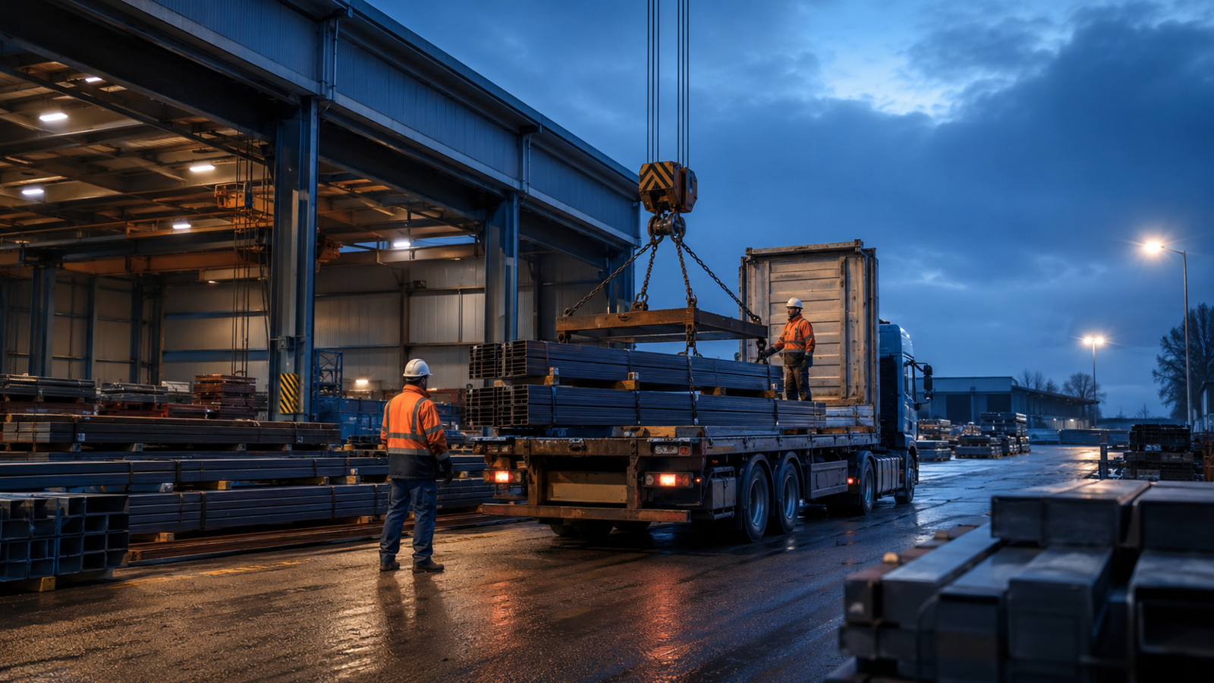
37. MANIFESTO
FRASE-CONCEITO
FORÇA PARA CONSTRUIR.
AGILIDADE PARA ENTREGAR.
PARCERIA PARA CRESCER.
Grupo ABR — Seu Parceiraço!
Manual de Identidade Visual · Grupo ABR

Slide 38
CONTROLE DA IDENTIDADE
Os arquivos oficiais devem ser mantidos em biblioteca única, organizada por finalidade.
01_LOGO
Logo completa, sem slogan, monograma, positiva, negativa e monocromática.
02_CORES
Paleta digital, impressão e referências técnicas.
03_TIPOGRAFIA
Fontes institucionais e fontes de apoio.
04_GRAFISMOS
Curva ABR, elementos geométricos e padrões.
05_APLICAÇÕES
Frota, uniformes, EPIs, fachadas, papelaria, redes sociais e materiais comerciais.
MANUAL DE IDENTIDADE VISUAL
GRUPO ABR
38

Slide 39
OBSERVAÇÃO TÉCNICA SOBRE AS CORES
Os códigos digitais foram extraídos da marca fornecida, mas produção gráfica exige validação.
RGB/HEX
Referências digitais principais: #253575 e #F18800.
CMYK, Pantone e RAL
Devem ser validados por prova física e padrão de impressão.
Objetivo
Evitar que conversão automática seja tratada como cor oficial de impressão.
MANUAL DE IDENTIDADE VISUAL
GRUPO ABR
39

Slide 40
40. ESSÊNCIA FINAL
ENCERRAMENTO
FIRME, ESTRUTURADA
E CONFIÁVEL.
MAS NÃO ESTÁTICA.
O Grupo ABR transforma, movimenta, entrega e constrói relações.
Manual de Identidade Visual · Grupo ABR

Slide 41
Manual de Identidade Visual · Versão 1.0 | 2026

